Slide 1

Einführung Haushaltsplanentwurf 2021
Gemeinderatssitzung am 16.11.2020

Slide 2
Haushaltsplanentwurf 2021
Allgemeine Rahmenbedingungen:
Konjunkturentwicklung
Steuerschätzung

Slide 3
Haushaltsplanentwurf 2021
Weg zum
Haushaltsplanentwurf

Slide 4
Haushaltsplanentwurf, Stand 12.10.2021
Haushaltsplanentwurf am 12.10.2021 | 2021
Ordentliches Ergebnis | - 5.815.147 Euro
Notwendige Kreditaufnahme | 7.600.000 Euro
Maßnahme 1:
Weitere Kürzung der ordentlichen Aufwendungen i.H.v.
305.000 Euro quer durch den Haushalt von Seiten der Kämmerei
Maßnahme 2:
zusätzliche Grundstückserlöse 9,65 Mio. Euro im 5jährigen Finanzplanungszeitraum

Slide 5
Haushaltsplanentwurf, Stand 26.10.2021
Prognose im HHPL 2020
für Ordentl. Erg. 2021: 43.764
Ergebnishaushalt:
Jahr/in Euro: | 2021 | 2022 | 2023 | 2024
Ordentliche Erträge | 61.788.756 | 64.282.480 | 67.429.232 | 69.426.326
Ordentliche Aufwendungen | 67.229.497 | 65.557.391 | 67.175.694 | 69.242.065
Ordentliches Ergebnis | -5.440.741 | -1.274.911 | 253.538 | 184.261
Verschuldung:
Jahr /in Euro: | 2021 | 2022 | 2023 | 2024
Kreditaufnahme | 7.947.100 | 6.550.000 | 4.750.000 | 150.000

Slide 6
Haushaltsplanentwurf 2021 – Gespräch beim RP TÜ
Gespräch am 26.10.2020 beim Regierungspräsidium Tübingen
Ergebnis:
Der Haushaltsentwurf 2021 ist so nicht genehmigungsfähig!
Liquidität ist 2021 aufgebraucht
Laufender Betrieb kann nicht mehr aus laufenden Erträgen gedeckt werden.
Ordentliche Tilgung kann nicht mehr bezahlt werden.
Das negative ordentliche Ergebnis 2021 kann bis 2024 nicht ausgeglichen werden und muss mit Basiskapital verrechnet werden.
(4. Stufe des Haushaltsausgleichs)

Slide 7
Haushaltsausgleich
Haushaltsausgleich in BW kennt 4 Stufen (ordinal):
1. Ausgleich ord. Ergebnis
2. Ausgleich außerord. Ergebnis Eingriffsintensität der
3. Verlustvortrag über 3 Jahre Kommunalaufsicht steigt!
4. Verrechnung mit Basiskapital
Wenn die 4. Stufe nicht mehr funktioniert Ausgleich endgültig gescheitert
Aktueller Haushaltsentwurf ist in Stufe 4!

Slide 8
Haushaltsplanentwurf 2021 – Gespräch beim RP TÜ
Gespräch am 26.10.2020 beim Regierungspräsidium Tübingen
Forderung des Regierungspräsidiums:
Nachweis, dass alle Spar- und Ertragsmöglichkeiten ausgeschöpft werden.
Nur Pflichtaufgaben und auch diese nur im notwendigen Ausmaß
Strecken von Aufgaben
Abmangel in defizitären Bereichen reduzieren
Zwingend:
  Mit dem Haushaltsplan 2021 muss ein vom Gemeinderat
  beschlossenes, strukturelles Konsolidierungskonzept
  dem RP vorgelegt werden.

Slide 9
Haushaltsplanentwurf 2021 – Gespräch beim RP TÜ
Gespräch am 26.10.2020 beim Regierungspräsidium Tübingen
Ziel des Konsolidierungskonzepts:
Ergebnishaushalt verbessern weg von Stufe 4 des Haushaltsausgleichs, zumindest auf Stufe 3
Liquidität verbessern
Finanzierung der Investitionen sicher stellen
Schuldenaufnahme absenken
genehmigungsfähiger Haushalt 2021

Slide 10
Strukturelles Konsolidierungskonzept
Inhalt (konkrete Maßnahmen und Prüfaufträge):
1. Finanzpolitische Ziele:
  Ertragssteigerungen
  Aufwandsreduzierungen (auch Aufgabenkritik)
  Grundstücksverkehr
2. Strukturpolitische Ziele:
  Baulandentwicklung
  Wirtschaftsförderung

Slide 11
Im aktuellen Entwurf eingearbeitete Maßnahmen
Maßnahmen 3: Nach Gespräch mit RP
Erhöhung Grundsteuerhebesatz ab 2021:
Erhöhung Grundsteuer A auf 500 Punkte
Erhöhung Grundsteuer B auf 500 Punkte
Erhöhung Grundsteuerhebesatz ab 2022:
Erhöhung Grundsteuer A und B auf 600 Punkte
Streichung von freiwilligen Schülerbeförderungsleistungen
Schieben von Investitionen (Mittelabfluss):
  Letzte Rate Neubau Talschule erst in 2025 5.548.000 Euro
  2. Fluchtweg Kornhaus 160.000 Euro
  Treppensanierungen im Stadtgebiet ca.100.000 Euro
= 721.000 Euro/Jahr
= 903.500 Euro/Jahr
= 50.000 Euro/Jahr
Mehreinnahme gegenüber dem Jahr 2020: in 2021: 771.000 Euro
ab 2022: 1.674.500 Euro

Slide 12
Veränderung der Neuverschuldung
Jahr/in Euro: | 2021 | 2022 | 2023 | 2024 | Summe
Nachrichtlich: Ergebnis 12.10.2020 | -5.815.147
Ergebnis alt (RP 26.10.2020) | -5.440.741 | -1.274.910 | 253.538 | 184.260 | -6.277.853
Ergebnis neu (Entwurf) | -4.685.741 | 254.289 | 1.714.299 | 1.538.356 | -1.178.797
Ergebnisverbesserung zu RP | 755.000 | 1.529.199 | 1.460.761 | 1.354.096 | 5.099.056
Jahr/in Euro: | 2021 | 2022 | 2023 | 2024 | Summe
Neuverschuldung alt | 6.921.350 | 5.186.350 | 3.105.750 | -1.681.600 | 13.531.850
Neuverschuldung neu | 5.624.250 | 3.616.350 | -200.250 | -1.201.600 | 7.838.750
Differenz zu RP | -1.297.100 | -1.570.000 | -3.306.000 | 480.000 | -5.693.100

Slide 13
Kreisumlage
etwaige Reduktion der Kreisumlage
(„Ergebnisglättung“) in 2021
weitere Reduzierung des Verlustes des HH
Absenkung der Kreditaufnahmen
1 Punkt Reduzierung Kreisumlage = - 4.292.741 € Ord. Ergebnis
2 Punkte Reduzierung Kreisumlage = - 3.899.741 € Ord. Ergebnis

Slide 14
Haushaltsplanentwurf
Stand 16.11.2020

Slide 15
Ergebnishaushalt 2021
Eckdaten
Die Orientierungsdaten für die Leistungen nach dem FAG vom 14.10.2020 wurden in den Haushaltsplanentwurf 2021 eingearbeitet.
Die Daten der November-Steuerschätzung lagen noch nicht vor und sind daher nicht eingearbeitet.
Eine Erhöhung der Grundsteuer A und B auf jeweils
500 Punkte im Jahr 2021 und
600 Punkte ab dem Jahr 2022 ist enthalten.
Der Hebesatz der Gewerbesteuer wurde bei 390 v. H. belassen.

Slide 16
Ergebnishaushalt 2021
Eckdaten
Die Personal- und Versorgungsaufwendungen wurden auf
16.779.579 Euro festgelegt.
Darin ist eine pauschale Kürzung um 890.000 Euro enthalten.
Die Kreisumlage wurde mit 26 v.H. veranschlagt.
Eine eventuell vorgesehene Absenkung der Kreisumlage muss zur Verbesserung der Haushaltslage verwendet werden und nicht zur Erhöhung der Aufwendungen bzw. Absenkung der Erträge (Grundsteuer). → immer noch 5,4 Mio. Euro Verlust in 2021

Slide 17
Ergebnishaushalt

Slide 18
Ergebnishaushalt
Jahr | 2020 | 2021 | 2022 | 2023 | 2024
Ordentliche Erträge | 65.416.523 | 62.393.756 | 65.740.980 | 68.900.632 | 70.869.226
Ordentliche Aufwendungen | 66.909.492 | 67.079.497 | 65.486.691 | 67.186.333 | 69.330.870
Ordentliches Ergebnis | - 1.492.969 | -4.685.741 | 254.289 | 1.714.299 | 1.538.356
Zwischenfazit:
Schwieriges Jahr 2021 aufgrund der Auswirkungen Corona und FAG
negatives ordentliches Ergebnis in 2021
Geringes positives Ergebnis ab 2022

Slide 19
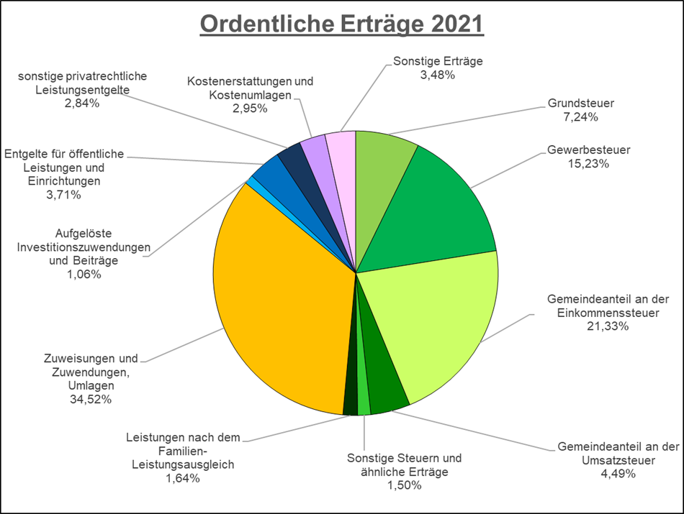
Ergebnishaushalt
Ordentliche Erträge

Slide 20
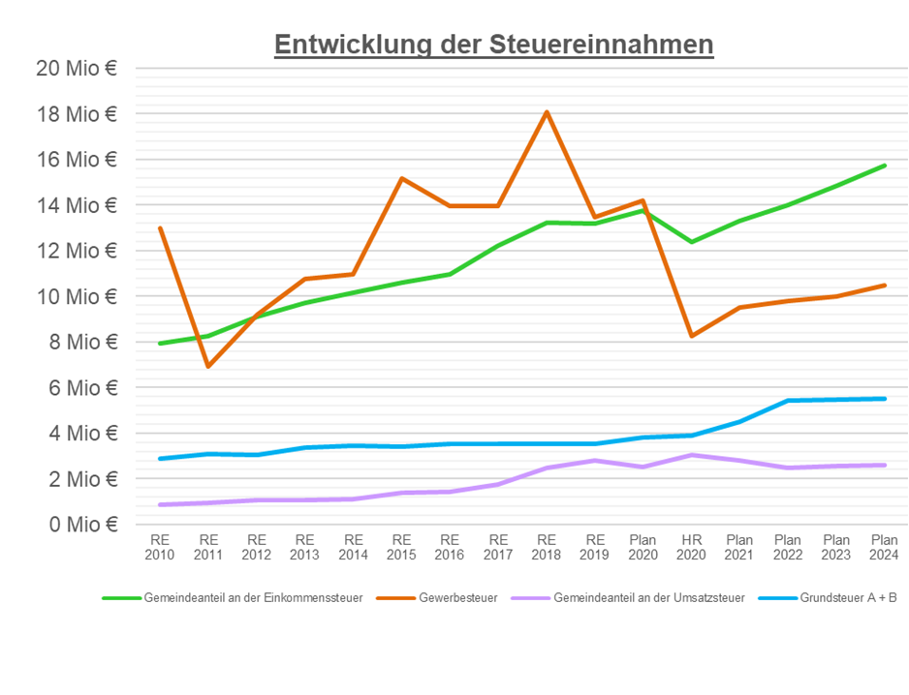
Ergebnishaushalt
Nr. 1: Steuern und ähnliche Abgaben
Jahr/in Euro: | 2020 | 2021 | 2022 | 2023 | 2024
Summe: | 36.261.250 | 32.090.494 | 33.423.973 | 34.615.091 | 36.153.731

Slide 21
Ergebnishaushalt
Nr. 1: Steuern und ähnliche Abgaben
 | Grundsteuer A | Grundsteuer B | Gewerbesteuer
2005 - 2010 | 280 % | 350 % | 350 %
2011 - 2012 | 300 % | 370 % | 370 %
2013 - 2019 | 330 % | 400 % | 380 %
2020 | 360 % | 430 % | 390 %
2021 | 500 % | 500 % | 390 %
Ab 2022 | 600 % | 600 % | 390 %
!
Ohne die Erhöhung in 2021 und 2022, muss das ordentliche Ergebnis innerhalb des Finanzplanungszeitraums um insgesamt mindestens rund 3,5 Mio. Euro verbessert werden.

Slide 22
Ergebnishaushalt
Nr. 1: Steuern und ähnliche Abgaben
Folgende Planansätze sind im Haushaltsplanentwurf 2021 enthalten:
Jahr/in Euro: | 2020 | 2021 | 2022 | 2023 | 2024
Grundsteuer A | 12.900 | 17.900 | 21.400 | 21.400 | 21.400
Grundsteuer B | 3.784.000 | 4.500.000 | 5.400.000 | 5.450.000 | 5.500.000
Gewerbesteuer | 14.200.000 | 9.500.000 | 9.800.000 | 10.000.000 | 10.500.000

Slide 23

Ergebnishaushalt
Gewerbesteuer - Steuerentwicklung 2010 bis 2024
Jahr | Messbetrag | Hebesatz | Gewerbesteuer
2010 | 3.707.439 € | 350 | 12.976.037 €
2011 | 1.976.486 € | 350 | 6.917.701 €
2012 | 2.620.991 € | 350 | 9.173.467 €
2013 | 2.835.991 € | 380 | 10.776.766 €
2014 | 2.888.877 € | 380 | 10.977.733 €
2015 | 3.992.449 € | 380 | 15.171.307 €
2016 | 3.676.613 € | 380 | 13.971.130 €
2017 | 3.685.284 € | 380 | 14.004.080 €
2018 | 4.755.202 € | 380 | 18.069.768 €
2019 | 3.543.131 € | 380 | 13.463.897 €
2020 (Plan) | 3.736.842 € | 390 | 14.200.000 €
2020 (am 28.10.2020) | 2.146.732 € | 390 | 8.372.255 €
2021 (Plan) | 2.435.898 € | 390 | Optimistische Steuerhöhe! | 9.500.000 €
2022 (Plan) | 2.512.820 € | 390 |  | 9.800.000 €
2023 (Plan) | 2.564.103 € | 390 |  | 10.000.000 €
2024 (Plan) | 2.692.308 € | 390 |  | 10.500.000 €
- 47 %
- 8 %
- 23 %
- 41 %

Slide 24
Ergebnishaushalt
Vergnügungssteuer
Jahr/in Euro: | 2020 | 2021 | 2022 | 2023 | 2024
Vergnügungssteuer | 800.000 | 800.000 | 500.000 | 500.000 | 500.000
Konzessionen der Glücksspieleinrichtungen laufen zum 30.06.2021 aus
Absenkung der Vergnügungssteuer ab 2022 aufgrund unklarer
Auswirkung der Gesetzesänderung
Voraussichtliches RE 2020: 700.000 Euro
Grund: Corona-Pandemie

Slide 25
Ergebnishaushalt
Nr. 2: Zuweisungen, Zuwendungen, Umlagen
In TEuro | 2020 | 2021 | 2022 | 2023 | 2024
Zuweisungen, Zuwendungen, Umlagen | 20.299 | 21.539 | 23.702 | 25.618 | 26.002
davon:
Schlüsselzuweisungen | 13.673 | 14.577 | 16.475 | 18.151 | 18.087
Zuweisung § 11 Abs. 1 FAG | 211 | 211 | 211 | 211 | 211
Zuweisung lfd. Zwecke Bund | 698 | 456 | 332 | 332 | 332
Zuweisung lfd. Zwecke Land | 3.903 | 4.474 | 4.732 | 4.832 | 5.128
Sachkostenbeiträge | 1.552 | 1.568 | 1.693 | 1.828 | 1.975
Zuweisungen lfd. Zwecke Gemeinden und Gemeindeverbänden | 249 | 225 | 230 | 235 | 239
Zuweisungen von Privaten, verbundenen Unternehmen und Übrigen | 13 | 28 | 29 | 29 | 30

Slide 26
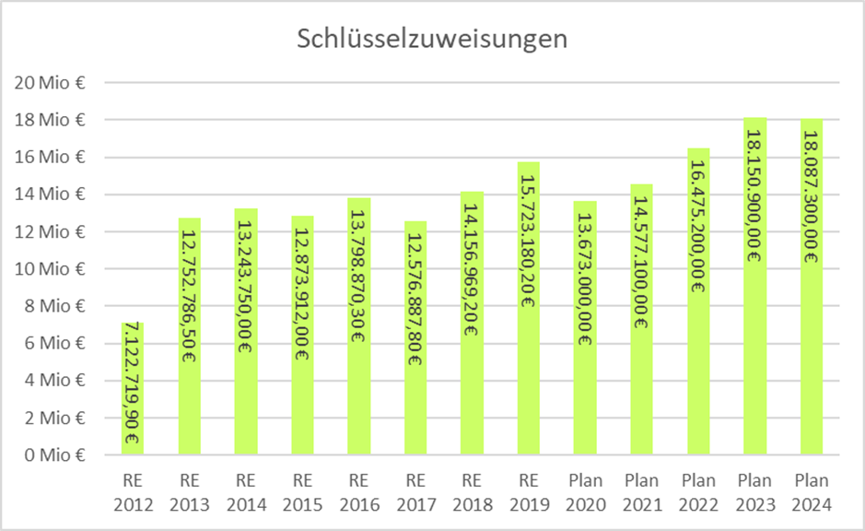
Ergebnishaushalt
Schlüsselzuweisungen

Slide 27
Ergebnishaushalt
Nr. 5 – 10: weitere Erträge
 | 2020 | 2021 | 2022 | 2023 | 2024
Entgelte für öffentliche Leistungen | 2.423 | 2.313 | 2.339 | 2.378 | 2.418
Sonstige privatrechtliche Leistungen, davon | 2.306 | 1.775 | 1.838 | 1.869 | 1.901
davon Mieten und Pachten (ab 2021 ohne ILV) | 1.718 | 1.207 | 1.231 | 1.255 | 1.280
Kostenerstattungen/ -umlagen | 1.630 | 1.843 | 1.778 | 1.807 | 1.753
Zinsen und ähnliche Erträge | 39 | 113 | 99 | 91 | 85
Aktivierte Eigenleistungen | 51 | 331 | 122 | 31 | 38
Sonstige ordentliche Erträge, davon | 1.753 | 1.730 | 1.742 | 1.754 | 1.767
davon Konzessionsabgabe | 962 | 906 | 906 | 906 | 906
davon Bußgelder | 601 | 601 | 613 | 625 | 638

Slide 28
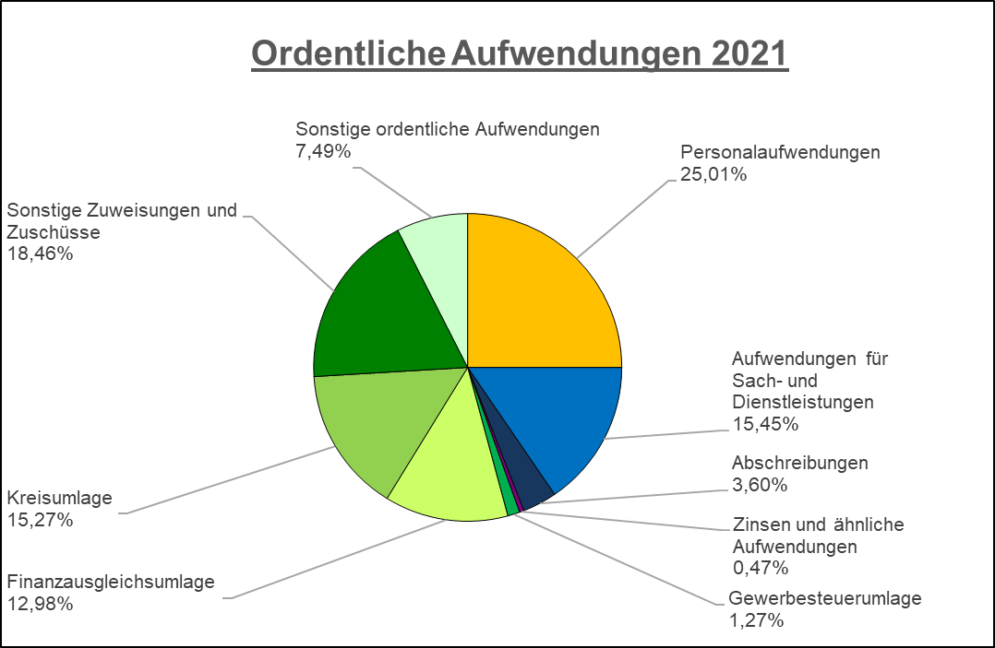
Ergebnishaushalt
Ordentliche Aufwendungen:

Slide 29
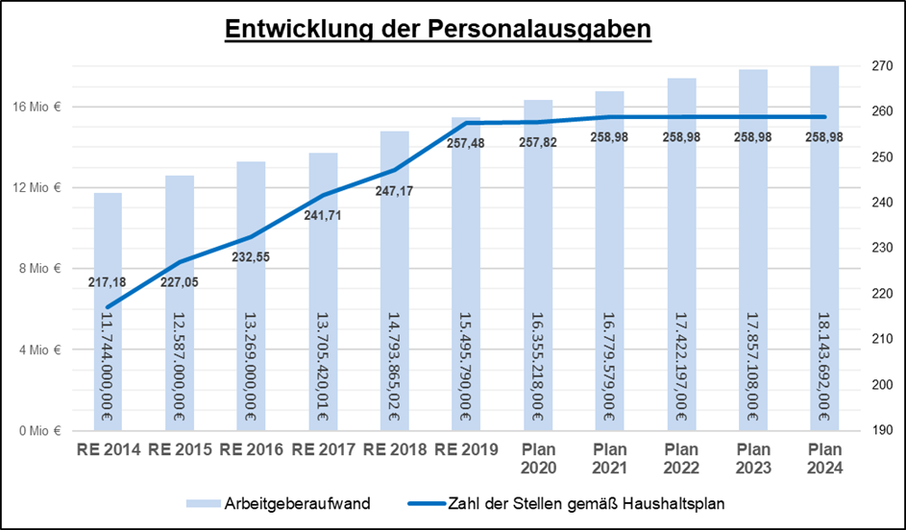
Ergebnishaushalt
Nr. 12, 13 Personal- und Versorgungsaufwendungen

Slide 30
Ergebnishaushalt
Nr. 12, 13: Personal- und Versorgungsaufwendungen
 | 2020 | 2021
Personalaufwendungen incl. Altersteilzeitrückstellung (141 T€ in 2021) | 16.545.976 € | 17.669.579 €
Versorgungsaufwendungen (334.678 €, in Personalaufwendungen 2021 enthalten) | 209.242 €
Errechneter Haushaltsansatz | 16.755.218 € | 17.669.579 €
Pauschale Kürzung (Vakanzen/Krankheit) | ./. 400.000 € | ./. 890.000 €
Haushaltsansatz | 16.355.218 € | 16.779.579 €
Stellenmehrung in 2021: 4,2 Stellen, Finanzplanung 2022-2024 unterstellt keine Stellenmehrung
Tarifsteigerung enthalten

Slide 31
Ergebnishaushalt
Nr. 12, 13: Personal- und Versorgungsaufwendungen
Übersicht über die geplanten Stellen im HH 2021:
Beschäftig-ungsumfang | Einsatzgebiet | Geplante Eingruppierung | Aufwand pro Jahr | GR-Beschluss
1,0 Vollzeit | Steuern/Abgaben | EG 6 | ca. 57.100 € | Nr. 469/2019, Besetzung zurückgestellt
1,0 Vollzeit | Allgemeiner Verkehr (Vollzug) | EG 6 | ca. 57.100 € | Nr. 469/2019, Besetzung zurückgestellt
0,12 Geringfügig | Allgemeiner Verkehr | EG 5 | ca. 7.500 € | Nr. 251/2020, Stelle besetzt
1,0 Vollzeit | Grünflächen | EG 10 | ca. 70.000 € | noch kein GR-Beschluss
1,0 Vollzeit | Stadtplanung | EG 10 | ca. 70.000 € | noch kein GR-Beschluss
Summe |  |  | ca. 261.700 €
Durch den Wegfall von 3 Stellen mit KW-Vermerk im Bereich Altersteilzeit beträgt die tatsächliche Stellenmehrung gegenüber dem Vorjahr 1,16 Stellen.

Slide 32
Ergebnishaushalt
Nr. 14: Aufwendungen für Sach- und Dienstleistungen
Nr. | Aufwendungen für Sach- und Dienstleistungen | 2020 | 2021 | %-Veränd.
1 | Unterhaltung der Grundstücke und Baulichen Anlagen | 1.724.380 | 1.866.780 | +8,26 %
2 | Unterhaltung des sonstigen unbeweglichen Vermögens | 1.592.500 | 1.281.000 | -19,56 %
3 | Unterhaltung des beweglichen Vermögens | 265.974 | 356.248 | +33,94 %
4 | Erwerb von geringwertigen Vermögensgegenständen | 339.968 | 363.120 | +6,81 %
5 | Mieten und Pachten (Differenz: jetzt gebucht als Interne Leistungsverrechnung) | 1.184.730 | 521.940 | -55,94 %
6 | Sonstige Bewirtschaftung der Grundstücke | 2.528.235 | 2.452.515 | -2,99 %
7 | Haltung von Fahrzeugen | 393.628 | 311.120 | -20,96 %
8 | Besondere Aufwendungen für Beschäftigte | 322.870 | 293.351 | -9,14 %
9 | Besondere Verwaltungs- und Betriebsausgaben | 2.411.558 | 2.627.670 | +8,96 %
10 | Lehr- und Unterrichtsmittel, Lernmittel | 262.624 | 271.063 | +3,21 %
11 | Aufwendungen für sonstige Sach- und Dienstleistungen | 0 | 18.500
 | Summe: | 11.026.467 | 10.363.307 | -6,01 %

Slide 33
Besondere Verwaltungs- und Betriebsaufwendungen: davon: Digitalisierung an Schulen
Die Digitalisierung an Schulen ist im Haushaltsplanentwurf an verschiedenen Stellen veranschlagt:
Jahr/in Euro: | 2021 | 2022 | 2023 | 2024
Beschaffungen Medienentwicklungsplan | 400.000 | 0 | 0 | 0
Wartungsaufwendungen | 75.000 | 75.000 | 75.000 | 75.000
Bauliche Maßnahmen (investiv) | 336.000 | 712.000 | 161.000 | 0
Zuschuss Digitalisierung (80 %) | 222.800 | 475.600 | 106.280 | 0

Slide 34
Besondere Verwaltungs- und Betriebsaufwendungen: davon: Digitalisierung an Schulen
Die Maßnahmen werden auf die Schulen wie folgt aufgeteilt:
 | Jahr der Baumaßnahme | Kosten | Zuschuss Digitalisierung
Schule am Martinsberg | 2021 | 336.000 € | 222.800 €
Talschule (WRS und Pavillons) | 2023 | 161.000 € | 106.280 €
Realschule | 2022 | 356.000 € | 237.800 €
Gymnasium | 2022 | 356.000 € | 237.800 €

Slide 35
Ergebnishaushalt
Nr. 15: Abschreibungen
 | 2020 | 2021
Abschreibung | 2.321.431 € | 2.414.567 €
Auflösung Sonderposten | ./. 653.122 € | ./. 659.534 €
Netto-Abschreibung | 1.668.309 € | 1.755.033 €
Betrag muss erwirtschaftet werden, um Vermögen zu erhalten
Abschreibung von 2,4 Mio. Euro sehr niedrig: Die Stadt hat ein geringes und zum Großteil bereits abgeschriebenes Vermögen.
Mit den anstehenden Investitionen wird sich die Abschreibung erhöhen.

Slide 36
Ergebnishaushalt
Nr. 17: Transferaufwendungen
Nr. | Transferaufwendungen (in Euro) | 2020 | 2021
1 | Zuweisungen an Gemeinden und Gemeindeverbände: Verwaltungskostenumlage an den GMS | 432.000 | 501.300
2 | Zuschuss an verb. Unternehmen, Sondervermögen und Beteiligungen (Stadtwerke, KuKO, ...) | 2.390.980 | 2.421.980
3 | Zuschüsse an sonstige öffentliche Sonderrechnungen | 5.000 | 0
4 | Zuschüsse an private Unternehmen | 126.164 | 139.864
5 | Zuschüsse an übrige Bereiche (u.a. Kinderbetreuung) | 7.610.893 | 9.300.780
6 | Gewerbesteuerumlage | 1.274.400 | 852.600
7 | Finanzausgleichsumlage | 8.882.100 | 8.705.500
8 | Kreisumlage | 10.774.217 | 10.241.700
9 | Allgemeine Umlagen an Zweckverbände | 6.000 | 6.000
10 | Allgemeine Umlagen an private Unternehmen | 0 | 1.800
11 | Umlage an die Gemeindeprüfungsanstalt | 8.200 | 10.000
 | Summe: | 31.509.954 | 32.181.524

Slide 37
Ergebnishaushalt
Nr. 17: Transferaufwendungen
Zuweisungen an Gemeinden und Gemeindeverbände:
Im Einzelnen: | 2020 | 2021
Verwaltungskostenumlage GMS | 417.000 € | 501.300 €
Personalwesen: Schwerbehindertenabgabe | 15.000 € | 0 €
Summe: | 432.000 € | 501.300 €

Slide 38
Ergebnishaushalt
Nr. 17: Transferaufwendungen
Zuschuss an verbundene Unternehmen, Sondervermögen und Beteiligungen:
Im Einzelnen/in Euro: | 2020 | 2021
Verlustausgleich an den Eigenbetrieb KuKO | 1.491.400 | 1.431.950
Verlustausgleich an den Eigenbetrieb Stadtwerke Weingarten | 713.000 | 801.000
Zuschuss an Stadtmarketing | 179.500 | 181.950
Zahlung der ermäßigten Bäderkarten gemäß Beschluss Gemeinderat an die Stadtwerke | 7.080 | 7.080
Summe: | 2.390.980 | 2.421.980

Slide 39
Stadtwerke – Abmangel in Sparten

Slide 40
Stadtwerke – Abmangel in Sparten

Slide 41
Ergebnishaushalt
Nr. 17: Transferaufwendungen
Zuschuss an private Unternehmen:
Im Wesentlichen/in Euro: | 2020 | 2021
Sonstige Kulturpflege: u.a. Zuschuss Linse für Betriebs- und Programmkosten 55 T€, Kinder-Uni 5 T€, Zuschüsse für einmalige Projekte 2,9 T€ In 2021 zusätzlich: Kulturpreisverleihung der Städte Ravensburg und Weingarten 10 T€ | 62.900 | 70.000
Musikpflege: (Zuschuss an Musikverein: bisher bei Sachkonto 4318000) | 0 | 10.000
Zuschuss Oberschwaben Tourismus (OTG) | 4.500 | 6.000
Soziale Hilfen: Maßnahmen zur Suchtvorbeugung - Zuschuss Schwerpunktpraxis (in 2020) und Insel | 7.350 | 2.500
Zuschuss BUND | 5.600 | 5.600
Verkehrsbetriebe: Zuschuss Personennahverkehr BOB | 45.000 | 45.000

Slide 42
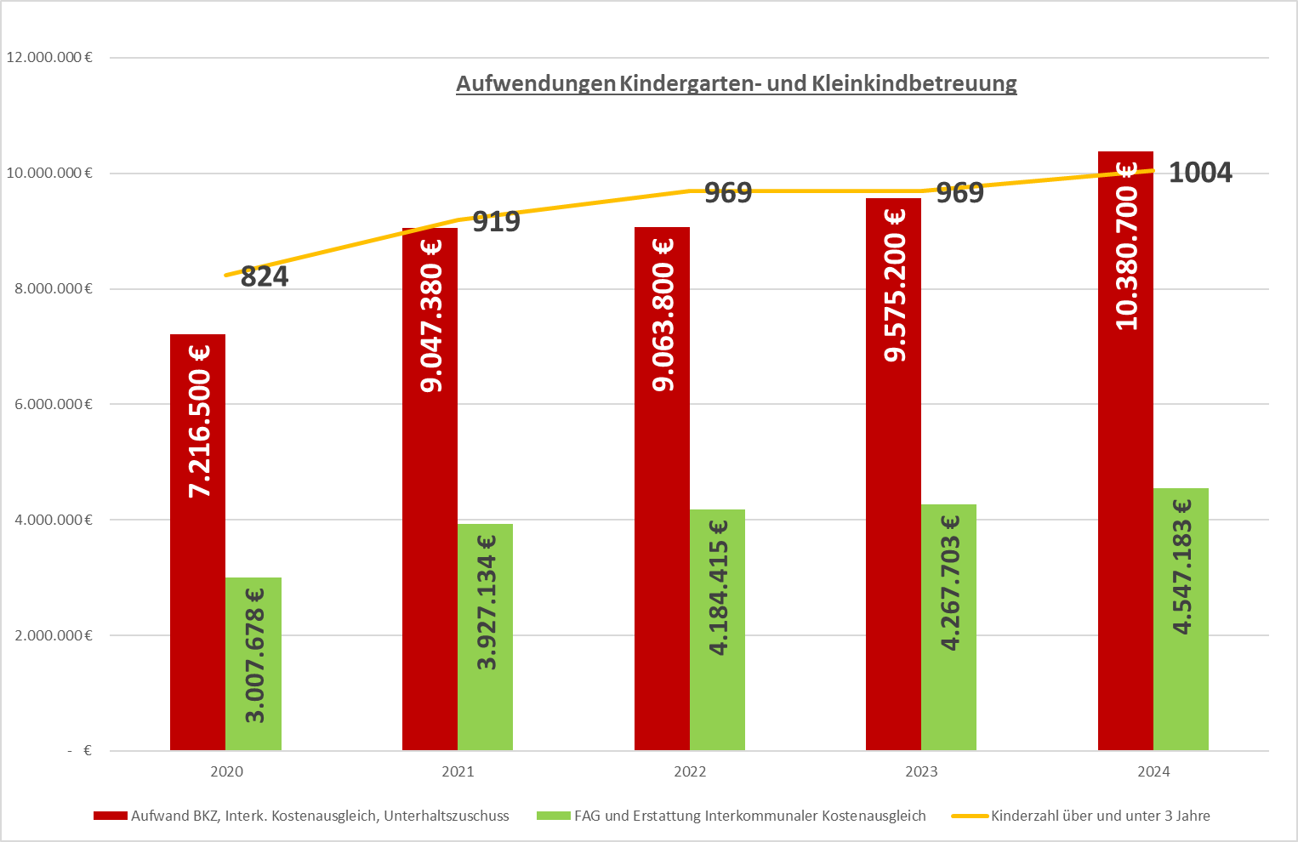
Ergebnishaushalt
Nr . 17: Transferaufwendungen Kinderbetreuung
Zuschüsse an übrige Bereiche: 9.300.780 €
(davon Kinderbetreuung: 9.047.380 €)

Slide 43
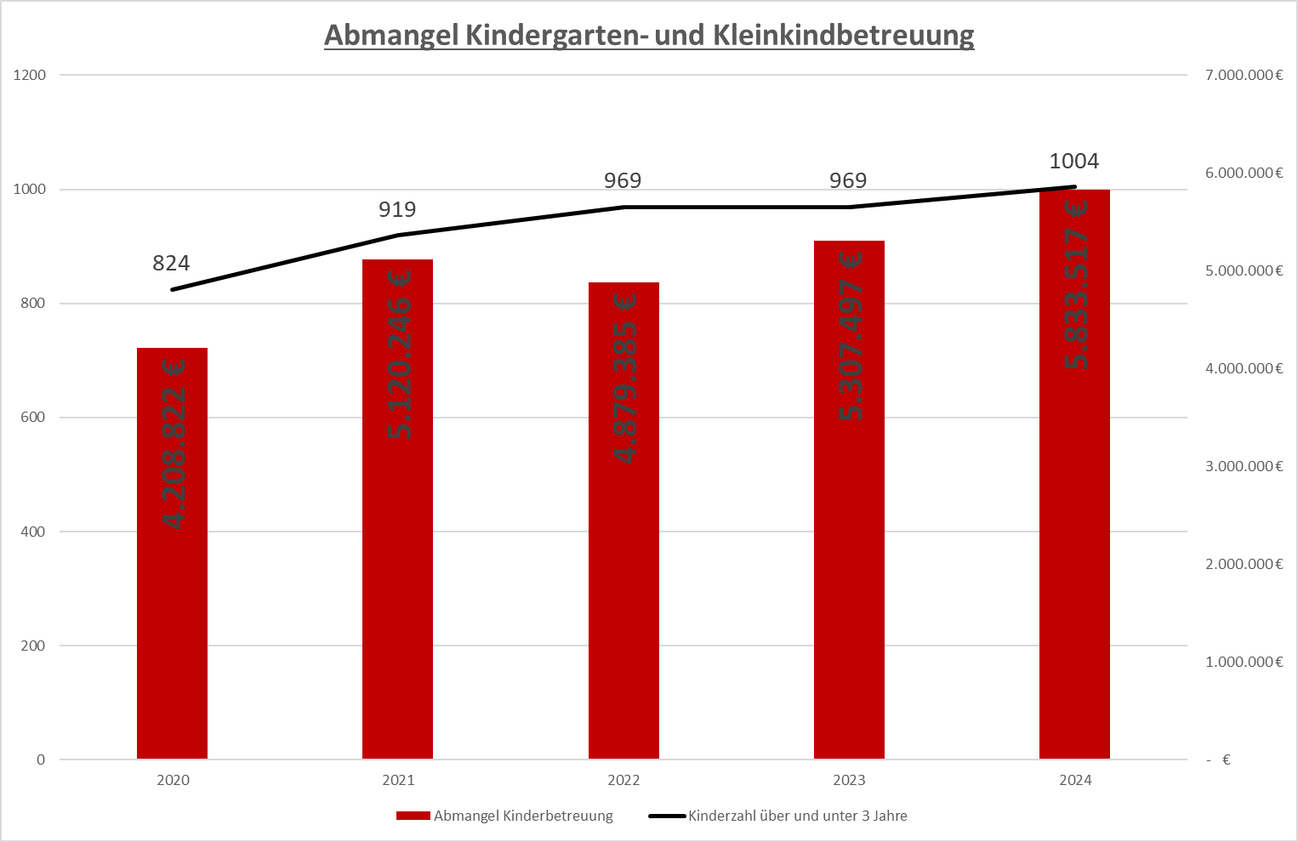
Ergebnishaushalt
Nr. 17: Transferaufwendungen - Kinderbetreuung

Slide 44
Ergebnishaushalt
Nr. 17: Transferaufwendungen - Kinderbetreuung
Der Abmangel pro Kind beträgt im Haushaltsjahr 5.571,54 Euro.
Die Stadt gibt rd. 13,49 % der Gesamtaufwendungen für die Kinderbetreuung aus.

Slide 45
Ergebnishaushalt, Nr. 17: Transferaufwendungen: Gewerbesteuerumlage und FAG-Umlage
 | 2020 | 2021 | 2022 | 2023 | 2024
Gewerbesteuer- umlage | 1.274.400 | 852.600 | 879.500 | 897.500 | 942.300
Berechnungsgrundlagen:
Gewerbesteuer | 14.200.000 | 9.500.000 | 9.800.000 | 10.000.000 | 10.500.000
Umlagesatz | 35 % | 35 % | 35 % | 35 % | 35 %
Hebesatz | 390 % | 390 % | 390 % | 390 % | 390 %
 | 2020 | 2021 | 2022 | 2023 | 2024
FAG-Umlage | 8.882.100 | 8.705.500 | 8.088.100 | 8.178.000 | 8.747.400
Berechnungsgrundlagen:
Steuerkraftsumme | 39.904.509 | 39.391.147 | 36.597.399 | 37.004.134 | 39.580.723
Umlagesatz | 22,258 % | 22,1 % | 22,1 % | 22,1 % | 22,1 %

Slide 46
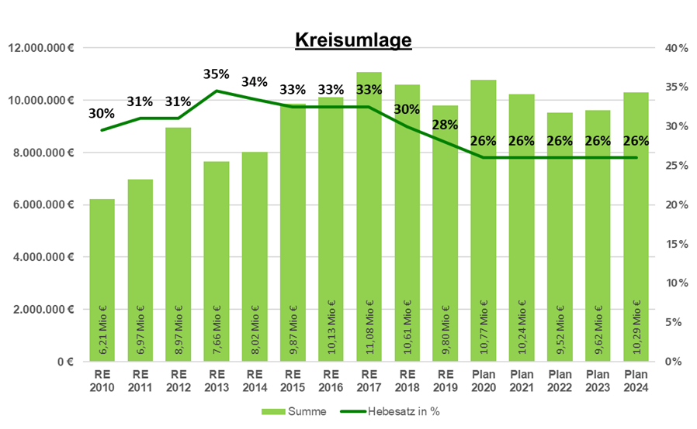
Ergebnishaushalt
Nr. 17: Transferaufwendungen - Kreisumlage
1 Punkt entspricht rd. 393 TEuro

Slide 47
Ergebnishaushalt
Nr. 18: Sonstige ordentliche Aufwendungen
Nr. | Sonstige ordentliche Aufwendungen | 2020 | 2021
1 | Sonstige Personal- und Versorgungsaufwendungen | 10.000 | 12.000
2 | Aufwendungen für ehrenamtliche und sonstige Tätigkeit | 211.970 | 225.850
3 | Verfügungsmittel Oberbürgermeister | 4.000 | 4.000
4 | Sonst. Aufwendungen f. d. Inanspruchnahme v. Rechten u. Diensten | 1.872.370 | 1.630.245
5 | Volkshochschule (Dozentenhonorar, Reisekosten und Fortbildung) | 451.500 | 438.000
6 | Geschäftsaufwendungen | 969.326 | 963.479
7 | Steuern und Versicherungen | 472.540 | 449.760
8 | Erstattungen an den Bund | 6.700 | 6.800
9 | Erstattungen an das Land | 42.350 | 44.500
10 | Erstattungen an Gemeinden und Gemeindeverbände | 167.000 | 166.700
11 | Erstattungen an verb. Unternehmen, Sonderverm. u. Beteiligungen | 714.266 | 774.886
12 | Erstattungen an sonstige öffentliche Sonderrechnungen | 2.400 | 2.400
13 | Erstattungen an übrige Bereiche | 193.500 | 204.900
14 | Aufwand f. d. Inanspruchnahme v. Gewährverträgen u. Bürgschaften | 3.000 | 3.000
15 | Deckungsreserve | 100.000 | 100.000
 | Summe: | 5.220.922 | 5.026.520

Slide 48
Finanzhaushalt

Slide 49
Übersicht Haushaltsplanentwurf 2021
Finanzhaushalt
Jahr | 2020 | 2021 | 2022 | 2023 | 2024
Einzahlungen aus lfd. Verwaltungstätigkeit | 64.711.901 € | 61.402.384 € | 64.921.930 € | 68.145.707 € | 70.078.625 €
Auszahlungen aus lfd. Verwaltungstätigkeit | 64.552.843 € | 64.973.878 € | 62.777.472 € | 64.142.626 € | 66.199.435 €
Zahlungsmittelsaldo Ergebnishaushalt | 159.058 € | - 3.571.494 € | 2.144.458 € | 4.003.081 € | 3.879.190 €
Einzahlungen aus Investitionstätigkeit | 3.094.752 € | 4.231.216 € | 5.553.090 € | 6.669.980 € | 5.209.310 €
Auszahlungen aus Investitionstätigkeit | 6.777.145 € | 12.458.834 € | 11.378.860 € | 10.422.094 € | 7.757.367 €
Zahlungsmittelsaldo Investitionstätigkeit | - 3.682.393 € | - 8.227.618 € | - 5.825.770 € | - 3.752.114 € | - 2.548.057 €
Saldo Finanzierungstätigkeit | - 964.700 € | 5.624.250 € | 3.616.350 € | - 200.250 € | - 1.401.600 €
Änderung des Finanzmittelbestandes | - 4.488.035 € | - 6.174.862 € | - 64.962 € | 50.717 € | - 70.467 €

Slide 50
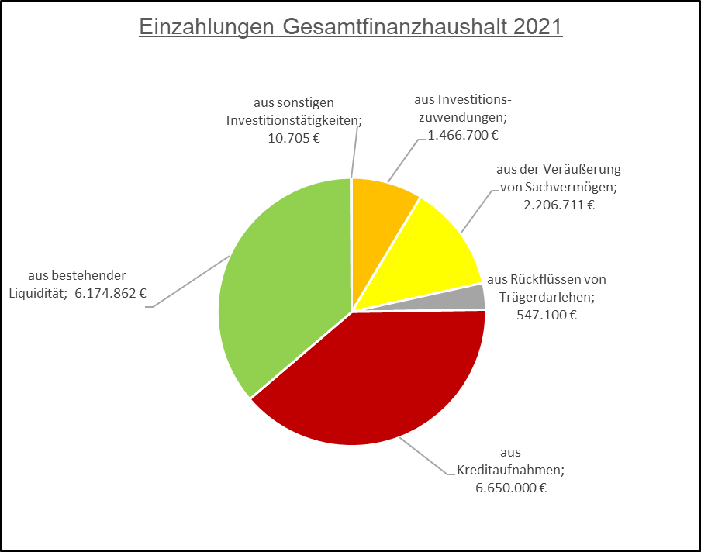
Finanzhaushalt

Slide 51
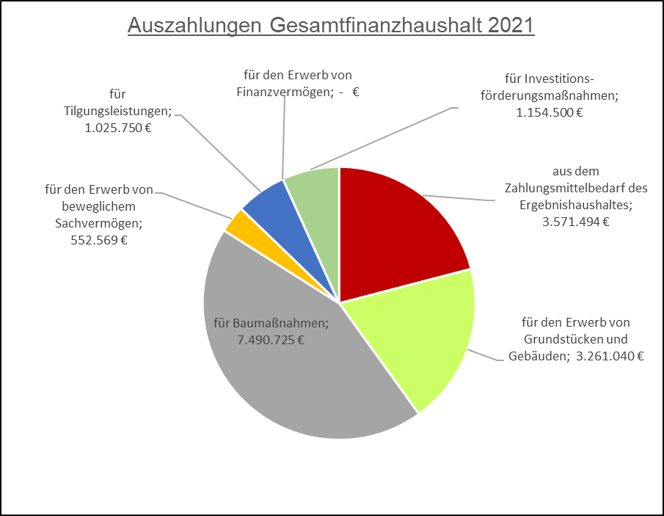
Finanzhaushalt

Slide 52

Finanzhaushalt

Slide 53
Finanzhaushalt – Einzahlungen
Jahr/in Euro: | 2021 | 2022 | 2023 | 2024
Investitionszuwendungen | 1.466.700 | 2.485.380 | 2.593.280 | 954.620
Im Wesentlichen:
Bundes- und Landesförderung Amtshaus
Bundes- und Landesförderung im Rahmen der Städtebauförderung (Stadtsanierung)
Bundes- und Landesförderung Sanierung Lindenhofstadion (nicht bewilligt)
Bundesmittel für Digitalisierung der Schulen
Landesförderung Mülldeponie Zundelbach
Infrastrukturbeitrag Martinshöfe für Kindergarten und Neubau Talschule (ab 2022)
Erbschaft für Bau Pavillon (Museumslandschaft)
Landeszuschuss Feuerwehrfahrzeug (nicht bewilligt)

Slide 54
Finanzhaushalt
Nr. 20 und 24: Grundstücksverkehr
Nr. 21 Veräußerung Finanzvermögen
Grundstücksverkehr:
Jahr/in Euro: | 2021 | 2022 | 2023 | 2024 | Summe
Grundstücks- und Gebäudeveräußerungen | 2.206.711 | 3.057.000 | 4.066.000 | 4.244.000 | 13.573.711
Grundstücks- und Gebäudeerwerb | 3.261.040 | 600.000 | 600.000 | 600.000 | 5.061.040
Veräußerung Finanzvermögen:
Im Jahr 2021 ist der Rückfluss des Trägerdarlehens vom Eigenbetrieb KuKO in Höhe von 547.100 Euro veranschlagt.

Slide 55
Finanzhaushalt
Nr. 25 Baumaßnahmen
Baumaßnahmen Gesamt / in Euro: | 2021 | 2022 | 2023 | 2024 | Summe
Investitionsausgaben | 7.159.697 | 6.817.800 | 8.510.000 | 6.652.000 | 29.139.497
Aktivierte Eigenleistungen | 331.028 | 122.090 | 31.124 | 38.397 | 522.639
Gesamtsumme | 7.490.725 | 6.939.890 | 8.541.124 | 6.690.397 | 29.662.136
Für Weingarten bedeutet dies ein extrem hohes Investitionsniveau; besonders im Bereich Hochbau.
bei den gegebenen Haushaltsdaten so auf Dauer nicht finanzierbar
führt in Zukunft zu höheren Abschreibungen, die erwirtschaftet werden müssen

Slide 56
Ergebnishaushalt
Nr. 25: Tiefbaumaßnahmen
Wesentliche Maßnahmen in 2021 | In Euro
Mülldeponie Zundelbach (Sicherung Böschungsfuß) | 394.997
Hochwasserschutz (Erhöhung Scherzachufermauer) | 150.000
Ufersicherung Traubenbach | 50.000
Sanierung Fußgängersteg Scherzachstraße | 50.000
Stadtsanierungsmaßnahmen | 30.000
Breitbandanbindung städtische Gebäude | 30.000
Fußgängerüberweg Hähnlehofstraße | 30.000
Herstellung, Pflege von Kompensationsflächen | 27.000

Slide 57
Ergebnishaushalt
Nr. 25: Hochbaumaßnahmen
Wesentliche Maßnahmen in 2021 | In Euro
Erweiterung Feuerwehrgerätehaus | 1.866.000
Neubau Kinderbetreuungseinrichtung | 1.800.000
Sanierung Amtshaus | 900.000
Aufstockung Obdachlosenwohnheim, Gebäude Scherzachstraße 34 | 605.000
Neubau Talschule, Planungsrate | 460.000
Digitalisierung Schule am Martinsberg | 314.000
Sanierung Lindenhofstadion, 1. Rate (Gesamt: 948.000 Euro) | 194.200
Urnengrabanlage Marienfriedhof (Gesamt: 265.000 €) | 120.000
Blitzschutzanlagen Kinderbetreuungseinrichtungen | 42.500
Neubau Pavillon am Schlössle, Planungsrate | 40.000

Slide 58
Ergebnishaushalt, Nr. 26 und 27:
Erwerb von beweglichem und Finanzvermögen
Jahr/in Euro: | 2021 | 2022 | 2023 | 2024
Erwerb von beweglichem Vermögen* | 552.596 | 975.470 | 567.470 | 403.470
*Einzelaufstellung Vorbericht S. 54/55

Slide 59
Ergebnishaushalt
Nr. 28: Investitionsfördermaßnahmen
Investitionsfördermaßnahmen | 2021 | 2022 | 2023 | 2024
Investitionszuschüsse Kindergärten | 67.500 | 63.500 | 63.500 | 63.500
Investitionszuschuss Ersteinrichtung Außengruppe Kindergarten St. Elisabeth | 145.000
Investitionszuschuss Erstausstattung Waldkindergarten (Bauwagen) | 142.000
Baukostenzuschuss Kindertagesstätte Xaverius | 800.000 | 2.800.000 | 650.000
Summe | 1.154.500 | 2.863.500 | 713.500 | 63.500

Slide 60
Kredite und
Schuldenentwicklung

Slide 61
Kredite und Schuldenentwicklung
Im Entwurf enthalten:
2021: Einstieg in die Verschuldung
Liquide Mittel der Stadt werden im Jahr 2021 aufgebraucht sein, sodass bereits ab nächstem Jahr die Aufnahme von Krediten für Investitionen erforderlich sein wird.
Kreditaufnahmen:
  2021: 6.650.000 Euro
  2022: 4.950.000 Euro
  2023: 1.350.000 Euro
  2024: 200.000 Euro
  Fazit: In der Zukunft ist die Begrenzung der Verschuldung unerlässlich.

Slide 62
Kredite und Schuldenentwicklung
Schuldenstand Stadt/in Euro | 2021 | 2022 | 2023 | 2024
Schuldenstand zum 01.01. | 17.513.613,41 | 23.137.863,41 | 26.754.213,41 | 26.553.963,41
Schuldenstand zum 31.12. | 23.137.863,41 | 26.754.213,41 | 26.553.963,41 | 25.152.363,41
Veränderung der Verschuldung | +5.624.250,00 | +3.616.350,00 | -200.250,00 | -1.401.600,00
Schuldenstand 31.12./in Euro | 2021 | 2022 | 2023 | 2024
Stadt und Eigenbetriebe | 36.160.235,68 | 40.297.935,68 | 39.977.035,68 | 38.287.735,68
Stadt | 23.137.863,41 | 26.754.213,41 | 26.553.963,41 | 25.152.363,41
Eigenbetriebe | 13.022.372,27 | 13.543.722,27 | 13.423.072,27 | 13.135.372,27

Slide 63
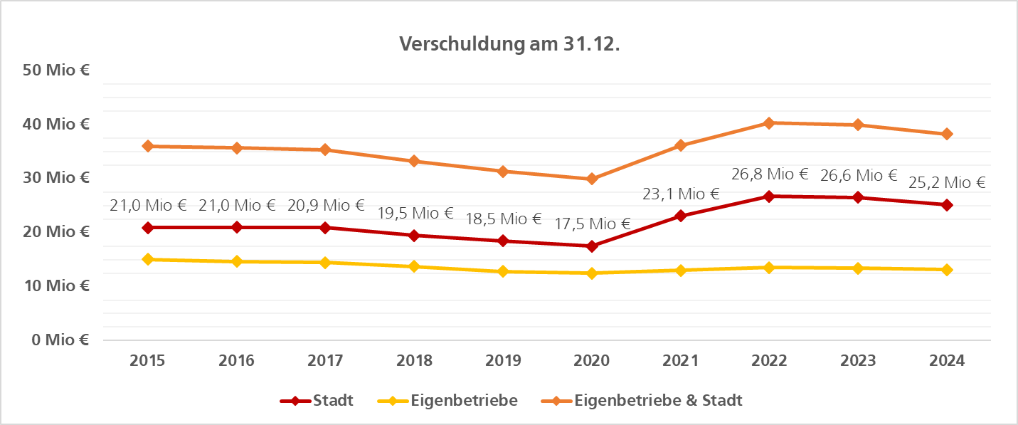
Kredite und Schuldenentwicklung

Slide 64
Kredite und Schuldenentwicklung
pro Einwohner | Schuldenstand zum 31.12.2021 | Landesdurchschn. Verschuldung* zum 31.12.2019 Größe: 20.000 - 50.000 Ew.
Stadt | 916,35 Euro | 405,00 Euro
Stadtwerke | 107,73 Euro
KuKO | 81,96 Euro
Abwasserbeseitigung | 326,05 Euro
Zwischensumme Eigenbetriebe | 515,74 Euro | 897,00 Euro
Eigengesellschaften | 0,00 Euro | 302,00 Euro
Gesamtverschuldung | 1.432,09 Euro | 1.603,00 Euro

Slide 65
Voraussichtliche Entwicklung der Liquidität
in TEuro | 2021 | 2022 | 2023 | 2024
Liquide Mittel zum 31.12. | 2.786 | 2.721 | 2.772 | 2.702
davon gebundene Rücklagen (Stiftungen) | 224 | 224 | 224 | 224
davon gebundene Rückstellungen | 1.274 | 1.216 | 1.242 | 1.198
Liquide Mittel zum 31.12. ohne gebundene Mittel | 1.288 | 1.281 | 1.306 | 1.280
Nachrichtlich: Mindestliquidität gem. § 22 Abs. 2 GemHVO | 1.265 | 1.278 | 1.282 | 1.279
Ab 2021 kann die Mindestliquidität nur durch die Aufnahme von Krediten erreicht
werden.

Slide 66
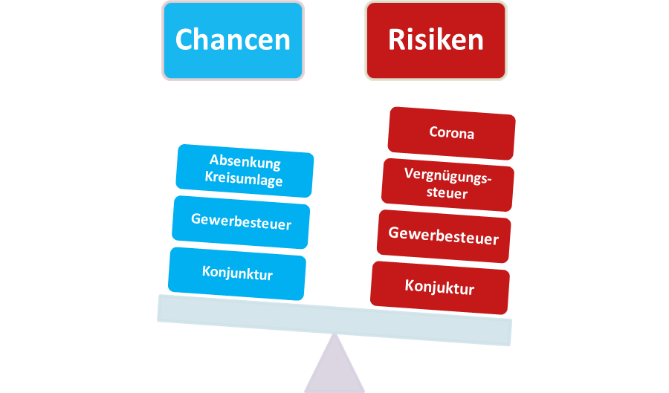
Chancen und Risiken des Haushaltsentwurfes 2021

Slide 67
Fazit

Slide 68
Fazit
Fazit für das Jahr 2021:
Außerordentliche Belastungssituation durch die direkten und die wirtschaftlichen Auswirkungen der Corona-Pandemie, wodurch
  Erträge in erheblichem Umfang wegbrechen
  Aufwendungen sich erhöhen
  Die liquiden Eigenmittel der Stadt aufgezehrt werden
  Und dadurch aufgrund der notwendigen Investitionen ein erheblicher Anstieg der Verschuldung entsteht
Folge: Haushaltsausgleich Stufe 4 -> Die finanzielle Handlungsfähigkeit der Stadt ist ernsthaft gefährdet

Slide 69
Fazit
Die finanzielle Handlungsfähigkeit der Stadt kann nur durch eine Reihe von Maßnahmen gesichert werden, die wenig Begeisterung hervorrufen, insgesamt aber notwendig sind:
  Einschränkungen beim Leistungsumfang
  Mehrbelastungen
  Zeitliches Strecken von Maßnahmen
  Grundstücksverkehr
Strukturelles Konsolidierungskonzept → Ziel Haushaltsausgleich in 2021 auf Stufe 3 und ab 2022 mind. auf Stufe 2 (damit Sicherung der Investitionen)

Slide 70
Termine
Anfragen und Anträge an die Verwaltung
zur schriftlichen Beantwortung: bis 04.12.2020
Persönliche Gespräche: nach Vereinbarung
Anträge, die sich auf das Zahlenwerk auswirken,
an die Kämmerei bis 09.12.2020
Haushaltsplanberatung und Verabschiedung: 14.12.2020

Slide 71
Vielen Dank für Ihre Aufmerksamkeit
www.weingarten-online.de

